Slide 1
MALPIX7 Design
2016/6/2
Y. Fujita

Slide 2
主な改善事項
FrontEnd
  VTH ばらつき → 容量比ゲインアンプの採用
TMC
  PLL 遅延の合計≠周期 → 回路構成の変更
  ジッタ → ゲイン大
SRAM
  応答速度が低い → クロストークの改善
時間ゼロ計測
  新規追加（専用ピクセルおよびトリガー入力）

Slide 3


FrontEnd 問題点と対策
SF: ソースフォロワ
SC: ソース接地
ゲイン小
  SF @MALPIX4
  SF + SC @MALPIX5,6
  SC は自身の VTH ばらつきに加え、SF 出力のオフセットばらつきの影響を受けやすく、ゲインが大きく変わる
VTH ばらつき対策
  容量比ゲインアンプ（入力が AC 結合のため、DC ばらつきの影響を受けない）
ゲイン段 SC 追加
C2
VIN
C1
VOUT
A
if A → ∞
$$\frac{V_{OUT}}{V_{IN}}=−\frac{C_{1}}{C_{2}}$$
$$∆V_{TH}∝\frac{D}{\sqrt{WL}}$$
D: 定数
大きい C1 を確保するために DMOS を採用したい
SF も SC も小トランジスタで構成しており、不利

Slide 4
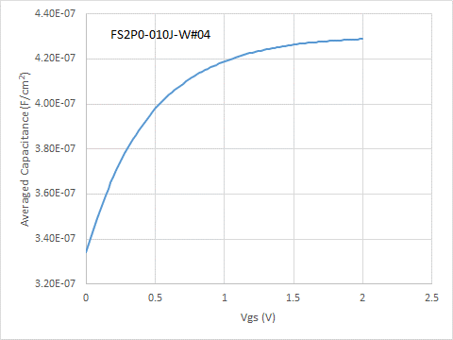
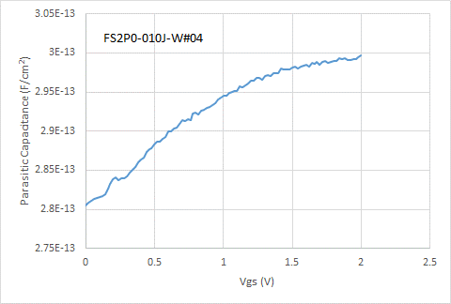
DMOS 容量の測定
May 13, 2016
KEK I. Kurachi

Slide 5
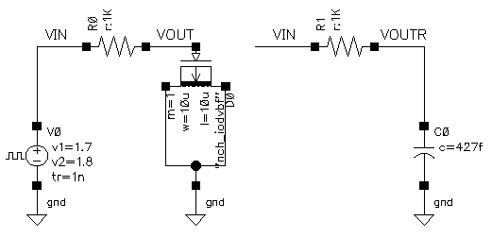
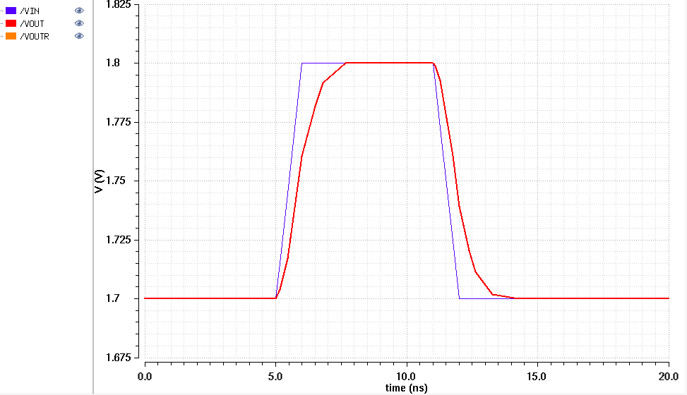
DMOS シミュレーション
条件および応答例
結果
1.7V to 1.8V

Slide 6
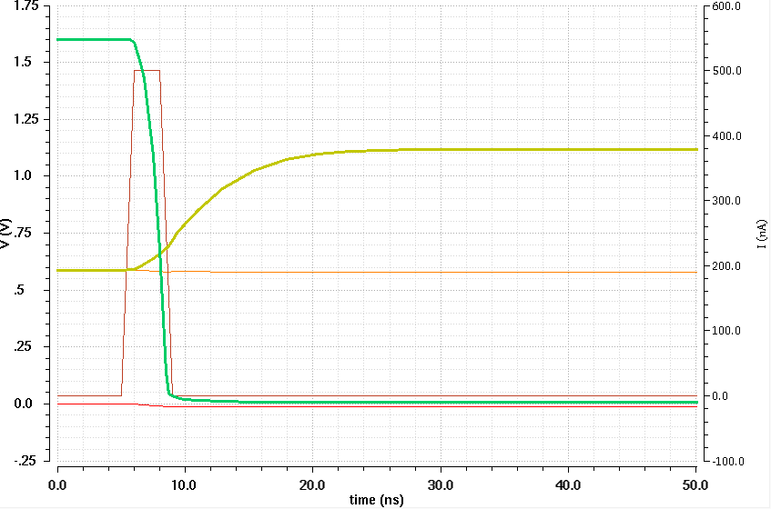
FrontEnd Simulation @Cpad = 120fF
応答 @1fC input
コンパレータ出力の信号依存性
Comp 出力
1.6V
容量比ゲインアンプ出力
IVIN
INPUT(current)
ソースフォロワ入力
5fC 以上あれば 1ns 未満の変動に収まる
TSPRA_2_6

Slide 7
TMC (PLL)

Slide 8
PLL 方針
問題点 @MALPIX6
  遅延の合計≠周期
    15 – 17 段切替回路
  発振周波数が低い
    Source-Tie デバイス
    周波数向上のため最小サイズを採用
  遅延ばらつきが大きい
    インバータ VTH ばらつきが大きい
  ジッタが大きい
    周波数応答ゲインが低い
改善点 @MALPIX7
  15 – 17 段切替回路の廃止
  Body Floating デバイスの採用
    周波数向上は余裕
  デバイスの大型化
    VTH ばらつきの低減化
  周波数応答ゲインの向上

Slide 9
PLL 構成
MALPIX6
MALPIX7（全て同一構成）
スイッチ回路

Slide 10
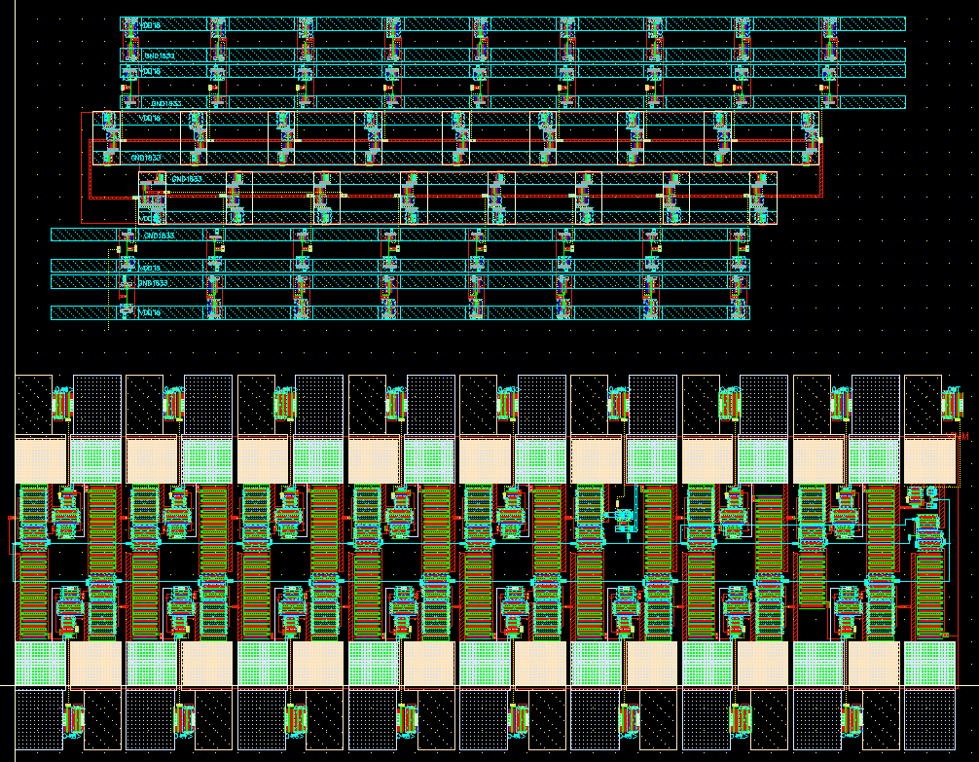
PLL レイアウト比較
MALPIX6
MALPIX7

Slide 11
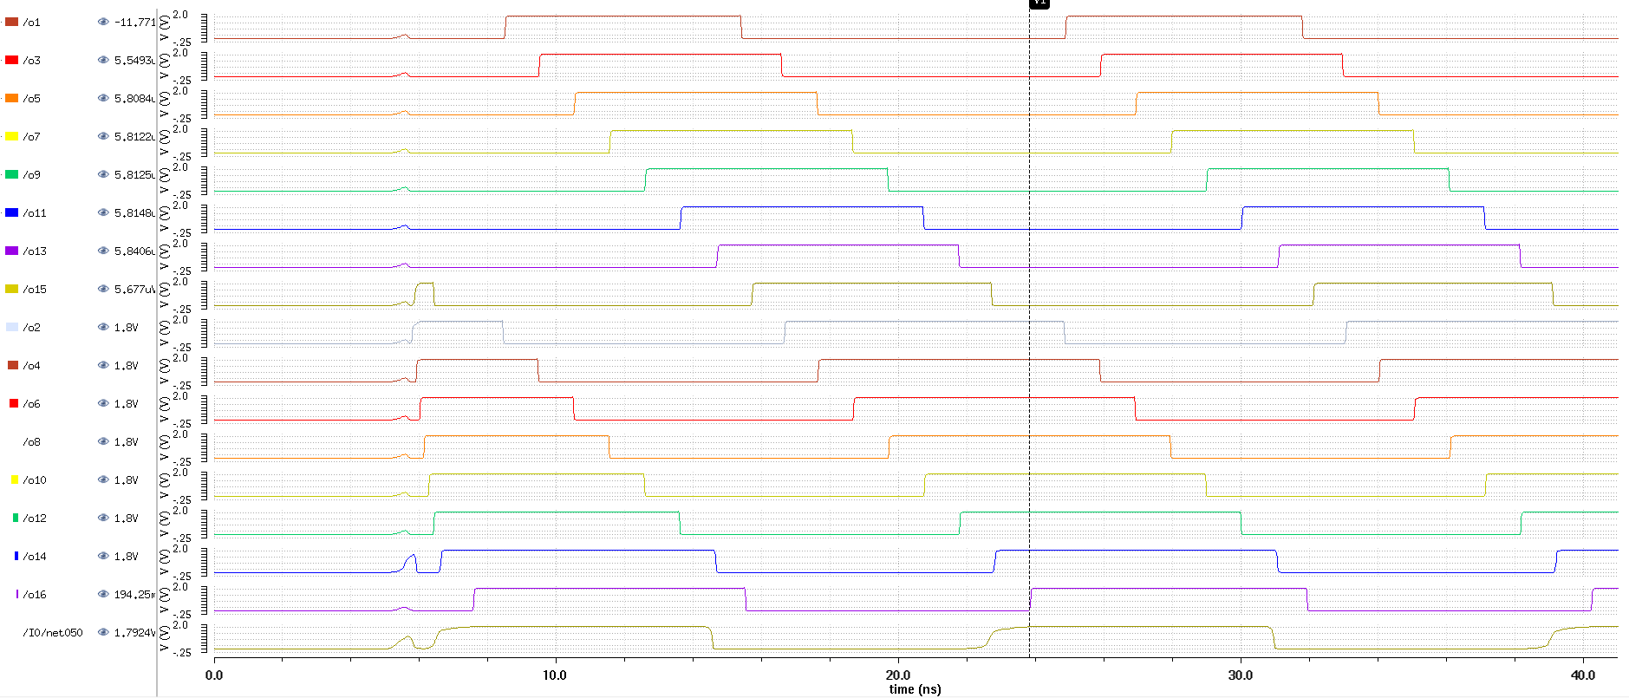
PLL シミュレーション（時間）
test_KFOSC16BUF_RC
@ RC 抽出後 立ち上がりエッジを使用
誤差最大 150ps 程度（ff/fs/sf/ss）

Slide 12
PLL シミュレーション（周波数）
発振周波数の入力バイアス依存性
MALPIX7 Sim.
MALPIX7
RC 抽出 Sim.
MALPIX6
Sim.
MALPIX6
RC 抽出 Sim.
MALPIX6 実測

Slide 13
ピクセルレイアウト

Slide 14
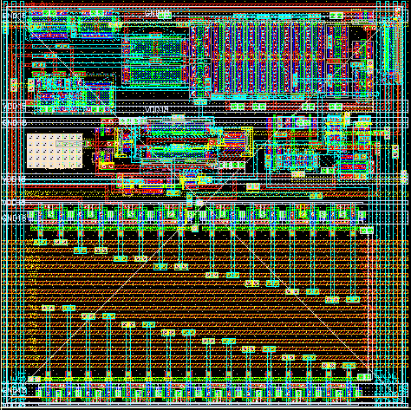
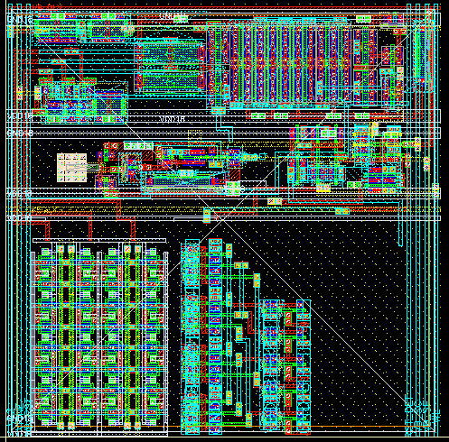
SRAM
SRAM
MALPIX6
MALPIX7（案）
DATA32
IN
32
IN
8
BL/BLB そのまま接続可能、WRITE は１回で OK
BL/BLB を共有、WRITE は複数回に分ける必要あり
時間データ WRITE に処理が必要
MALPIX6 型を踏襲する
1ns レベルでの処理は厳しい

Slide 15
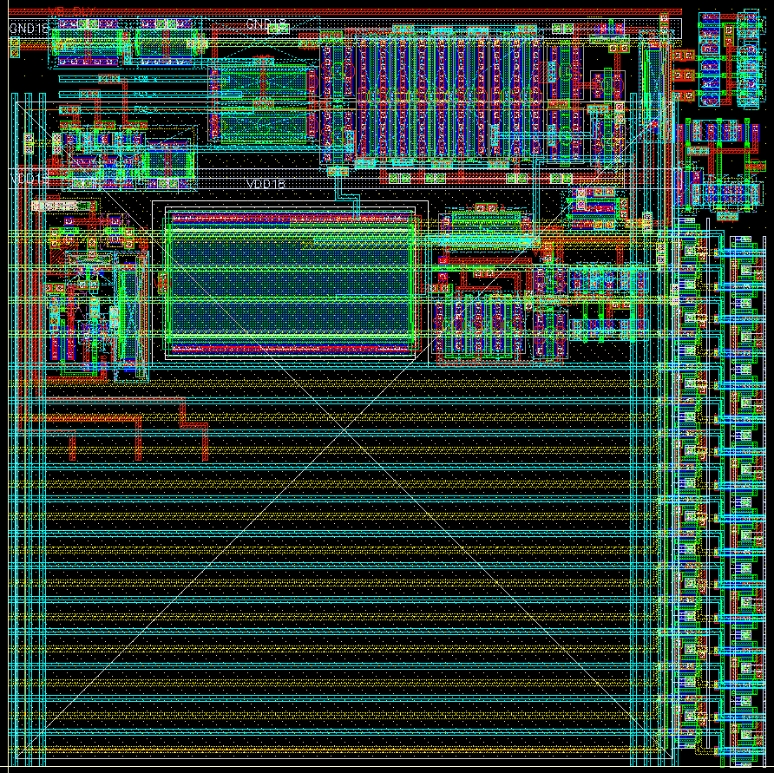
レイアウト現状
45um 角（予定）
  SRAM セルを編集
    M2 に加えてM3 を利用可能とする
    これにより SRAM の千鳥配列が可能となるはず
  コンパレータ用4-bit は計測に使用しないので M2、M3 を重ねる
    空いたスペースで M4 を利用可能としフロントエンドを収納
容量比ゲインアンプ
ソースフォロワ＋リセットスイッチ
SRAM
SRAM は縦方向を短く横方向を長くするレイアウトに設計可能（倉知氏）
45um

